Slide 1
Ferramentas
Gerenciamento, planejamento e desenvolvimento

Slide 2
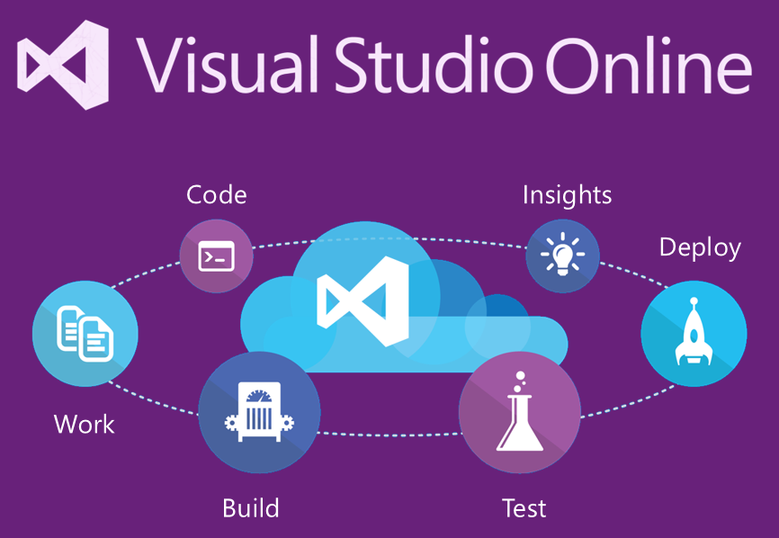
Team Foundation Service

Slide 3

scrum

Slide 4

Unified Modeling Language

Slide 5
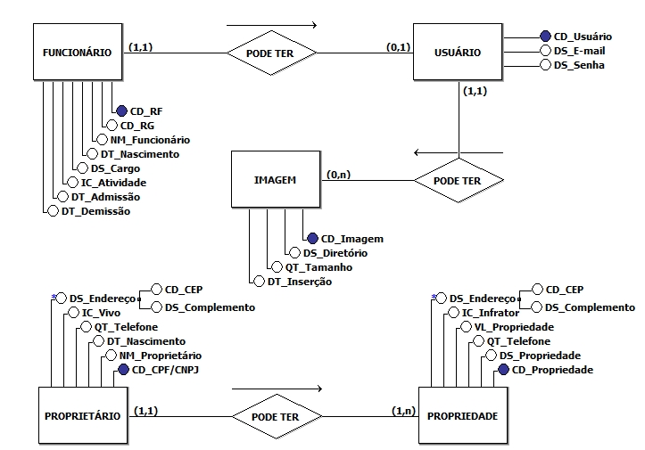
Modelagem de dados

Slide 6

Sistema de gerenciamento de banco de dados

Slide 7
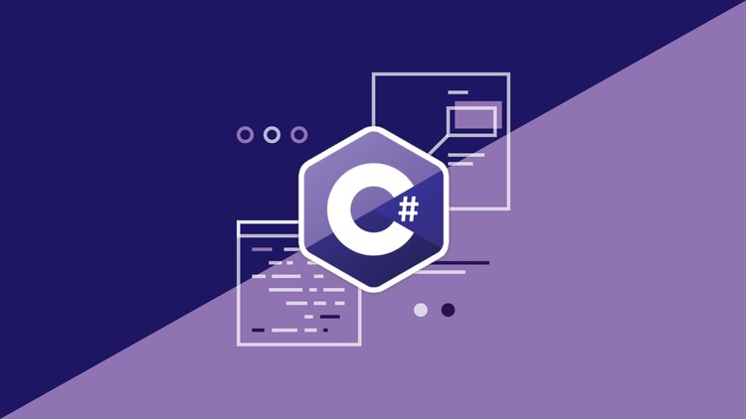
Linguagem de programação

Slide 8




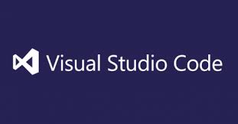



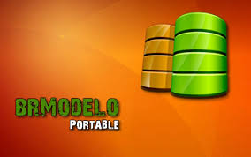

SOFTWARES

Slide 9
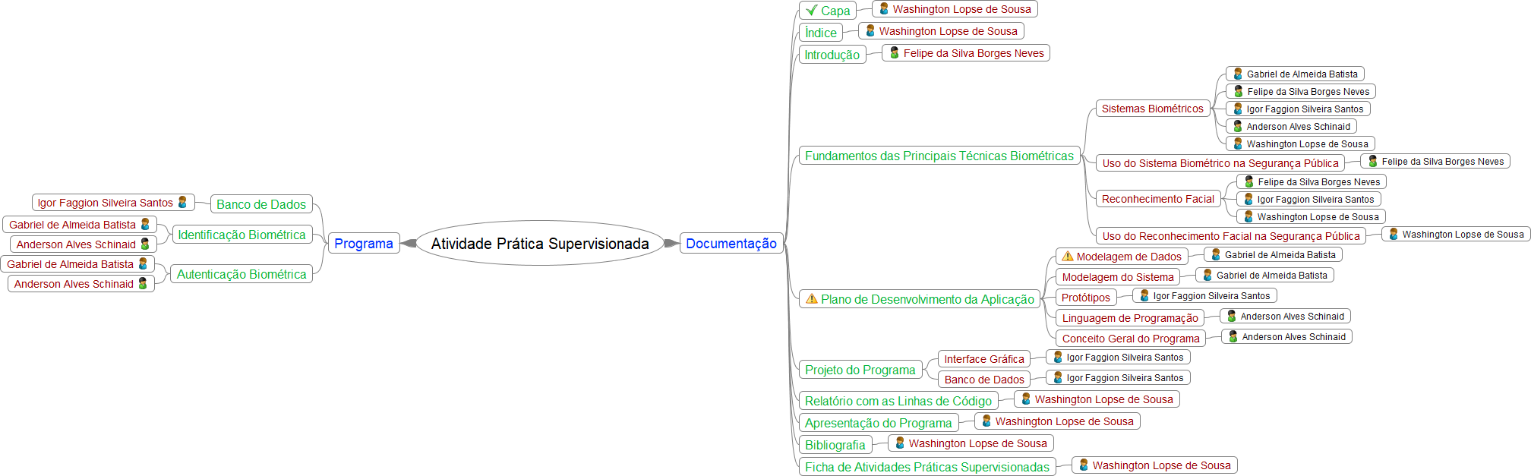
cargos

